Slide 1


MESA INSTITUCIONAL
PROGRAMA CAIXAPROINFANCIA PONTEVEDRA
20.09.2018
Notes:
1

Slide 2
Notes:
2

Slide 3
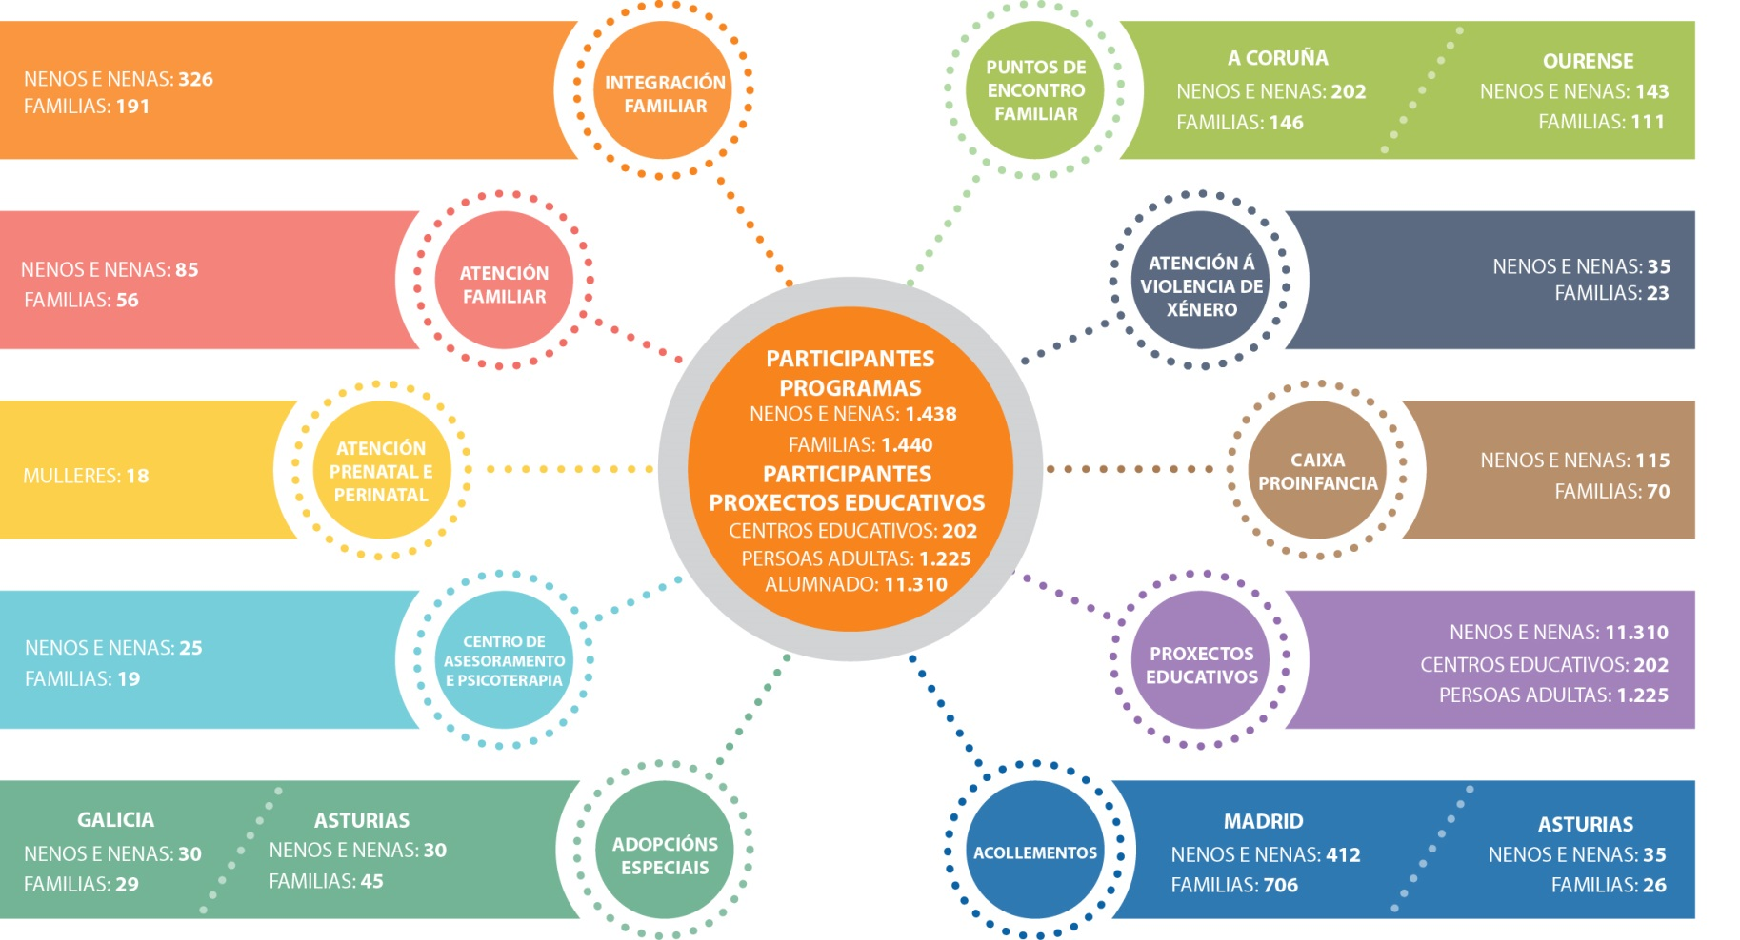
Notes:
3

Slide 4
PROGRAMA CAIXAPROINFANCIA PONTEVEDRA
Impulsado pola Obra Social “La Caixa”, é un programa de accións socioeducativas que promoven a creación de oportunidades de futuro a infancia e familias en risco ou situación de exclusión social.
Notes:
4

Slide 5
OBXECTIVOS:
Facilitar a mellora da situación dos nenos e nenas e das súas familias desenvolvendo as competencias e o compromiso que lles permitirán asumir con autonomía este proceso de mellora.
Fomentar o desenvolvemento social e educativo da infancia no seu contexto familiar, escolar e social.
Contribuir ao aumento da mellora de oportunidades dos nenos e das nenas e as súas familias mediante o desenvolvemento e implementación dun modelo de acción social e educativa integral.
Participar na sensibilización e movilización da sociedade na erradicación da pobreza.
Notes:
5

Slide 6
3ª MESA INSTITUCIONAL
TRABALLANDO EN REDE:
FUNDACIÓN SECRETARIADO GITANO
FEDERACIÓN PROVINCIAL DE ANPAS. FANPA
GABINETE INMA CASABIELL
FUNDACIÓN MENIÑOS
SOCIEDAD DEPORTIVA TEUCRO
Dentro deste enfoque traballamos coordinados cos Servizos Sociais do Concello de Pontevedra e tamén coa traballadora social da USMIX e Centro de Saúde A Parda así coma co personal de orientacion dos centros educativos que corresponden á zona delimitada.
8 Mesas Técnicas
Notes:
6

Slide 7
8 MESAS TÉCNICAS
10/11/2017- ASISTEN: Coordinadora do programa CPI pola Fundación Meniños, UTS Centro de Saúde A Parda, UTS de referencia, CEIP San José, CEIP Álvarez Limeses, IES Luis Seoane. DESCULPARON AUSENCIA: USC, IES Frei Martín Sarmiento.
24/11/2017- ASISTEN: Coordinadora do programa CPI pola Fundación Meniños, UTS de referencia. DESCULPARON AUSENCIA: USC e UTS Centro de Saúde A Parda e desculparon ausencia con coordinación telefónica previa: CEIP Cabanas.
15/12/2017- ASISTEN: Coordinadora do programa CPI pola Fundación Meniños, USC, FSG (a petición da coordinadora do programa por coñecemento en detalle das familias), CEIP San Martiño, CEIP Cabanas. DESCULPOU AUSENCIA previa coordinación telefónica a UTS de referencia.
23/02/2018- ASISTEN: Coordinadora do programa CPI pola Fundación Meniños, USC, UTS de referencia, CPR Calasancio, CEP Marcos da Portela, CEIP Príncipe Felipe, UTS Centro de Saúde A Parda.
Notes:
7

Slide 8
23/03/2018- ASISTEN: Coordinadora do programa CPI pola Fundación Meniños, USC, UTS de referencia, FSG (presenta caso), CEP Marcos da Portela, EEI Fina Casalderrey, CEIP Xunqueira II. DESCULPARON AUSENCIA previa coordinación telefónica: UTS Centro de Saúde A Parda e IES Luis Seoane
27/04/2018 – ASISTEN: Coordinadora do programa CPI pola Fundación Meniños, CEIP Marcón. DESCULPARON AUSENCIA: USC, UTS Centro de Saúde A Parda (previa coordinación telefónica).
01/06/2018- ASISTEN: Coordinadora do programa CPI pola Fundación Meniños, UTS de referencia, Xefa de Sección da Oficina Técnica de Servizos Sociais Comunitarios (a petición da coordinadora do programa), Xestor Territorial do programa CPI, UTS Centro de Saúde A Parda, USC, CEIP M. Vidal Portela, CEIP Villaverde, CEP Marcos da Portela, IES Gonzalo Torrente Ballester, CEIP Álvarez Limeses
29/06/2018- ASISTEN: Coordinadora do programa CPI pola Fundación Meniños, UTS de referencia, UTS Centro de Saúde A Parda, CEP Marcos da Portela. DESCULPARON AUSENCIA: CEIP Villaverde, USC.
Notes:
8

Slide 9
ZONAS ACTUAIS
DISTRITO. SECCIÓN | DENOMINACIÓN | HABITANTES | FAMILIAS CPI | NENOS CPI | NENAS CPI
2.18 | Fondevila | 1673 | 7 | 7 | 2
4.1 | A Seca | 697
2.9 | Santa Clara | 1165
2.6 | San Antoniño | 1963
 |  | 5498
2.14 | Conde Bugallal | 1971 | 10 | 7 | 8
2.20 | Castañal | 1513
 |  | 3484
4.09 | Monteporreiro | 1150 | 15 | 13 | 12
4.10 | Monteporreiro | 2044
4.11 | Monteporreiro | 1552
 |  | 4746
3.1 | Salcedo | 1540 | 10 | 11 | 12
3.2 | Salcedo | 1416
2.7 | Ernesto Caballero | 1574
2.21 | Estación Autobuses | 1114
 |  | 5644
2.15 | Salgueiriños | 1811 | 8 | 11 | 4
TOTAL POBOACIÓN |  | 21183 | 50 | 49 | 38
Notes:
9

Slide 10
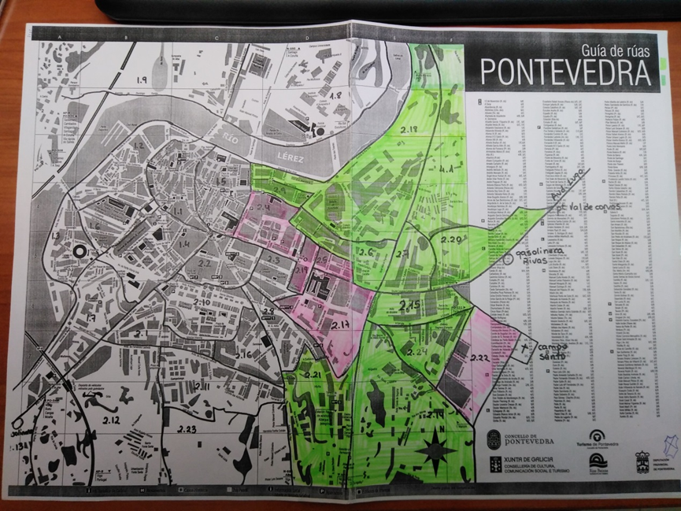
ZONAS ACTUAIS
Notes:
10

Slide 11
SERVIZOS:
FUNDACIÓN SECRETARIADO GITANO: reforzo educativo individual e grupal e aula aberta.
FEDERACIÓN PROVINCIAL DE ANPAS. FANPA: centro aberto, campamentos e colonias urbanas
GABINETE INMA CASABIELL: atención logopédica e psicomotriz
FUNDACIÓN MENIÑOS: terapia individual e/ou grupal, asesoría puntual, espazos familiares 0-3, obradoiros educativos familiares e xestión da carteira de bens do programa
SOCIEDAD DEPORTIVA TEUCRO: centro aberto, colonias urbanas e campamentos
.
Notes:
11

Slide 12
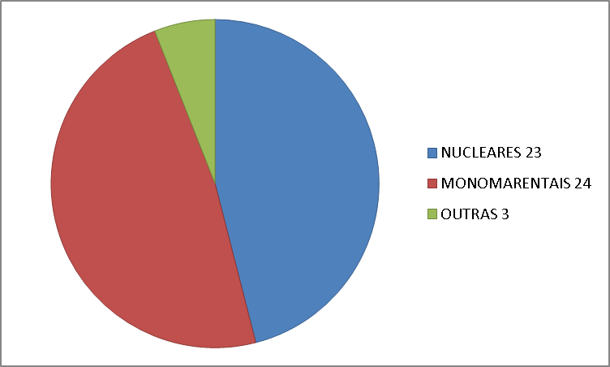
ACCIÓN SOCIAL
50 FAMILIAS
Notes:
12

Slide 13
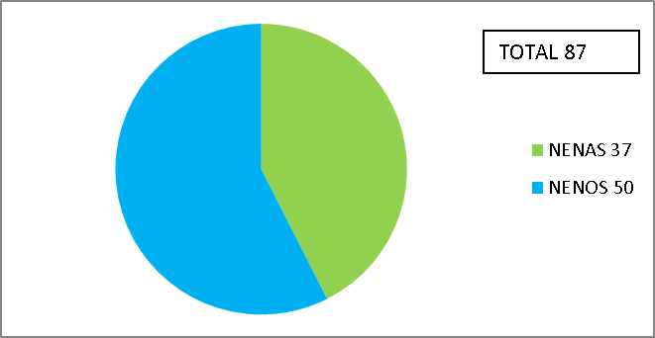
ACCIÓN SOCIAL
NENOS E NENAS
Notes:
13

Slide 14
COMPARATIVA NENOS/AS ACCIÓN SOCIAL
PLANS DE TRABALLO. OBXECTIVOS XERAIS
OBXECTIVOS | OBXECTIVOS NENOS | OBXECTIVOS NENAS
Desenvolver as competencias familiares | 15 | 9
Mellorar o benestar e a saúde da familia | 16 | 14
Fortalecer competencias na contorna extraescolar | 29 | 20
Mellorar a integración e éxito escolar | 21 | 13
Facilitar acceso a material escolar | 17 | 13
Mellorar a saúde relacional | 5 | 4
Notes:
14

Slide 15
ACCIÓN SOCIAL
PLANS DE TRABALLO: COMPARATIVA NENOS
CURSO ANTERIOR
Notes:
15

Slide 16
ACCIÓN SOCIAL
PLANS DE TRABALLO: COMPARATIVA NENAS
CURSO ANTERIOR
Notes:
16

Slide 17
ACCIÓN SOCIAL
COMPARATIVA PLANS DE TRABALLO CURSO ANTERIOR
Notes:
17

Slide 18
ACCIÓN SOCIAL
COMPARATIVA PLANS DE TRABALLO NENOS / NENAS
Notes:
18

Slide 19
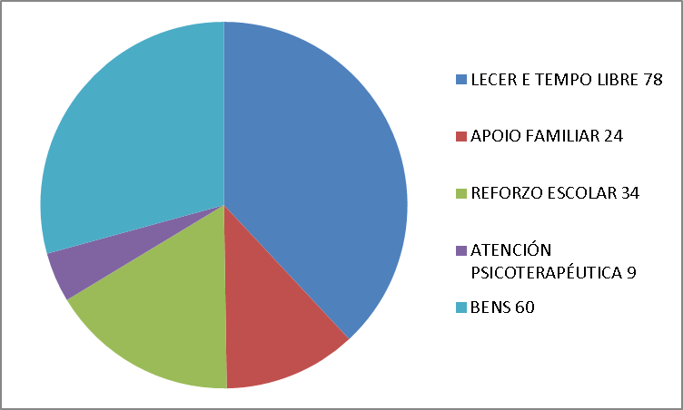
VISIÓN XERAL

Slide 20
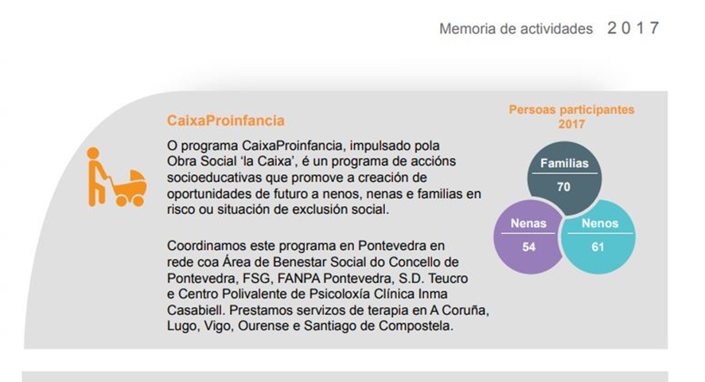
ACCIÓNS DE COMUNICACIÓN

Slide 21
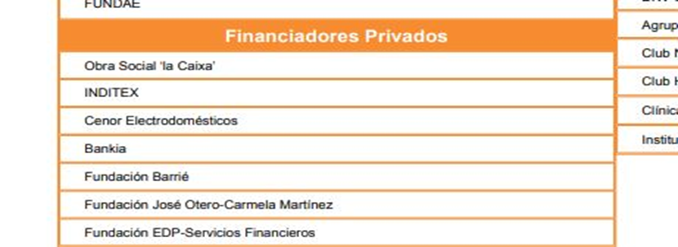
ACCIÓNS DE COMUNICACIÓN

Slide 22
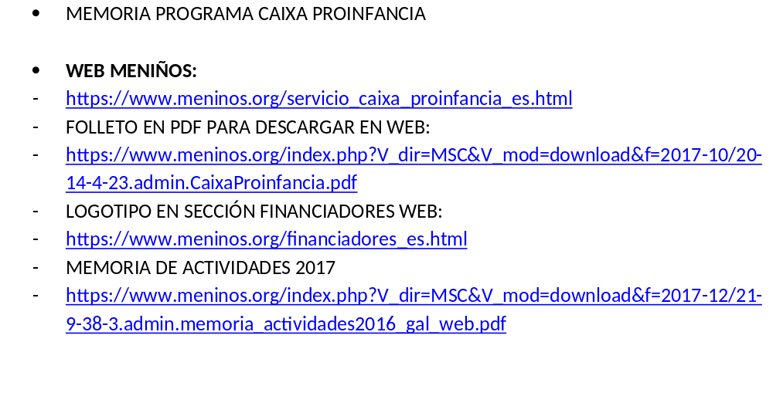
ACCIÓNS DE COMUNICACIÓN

Slide 23
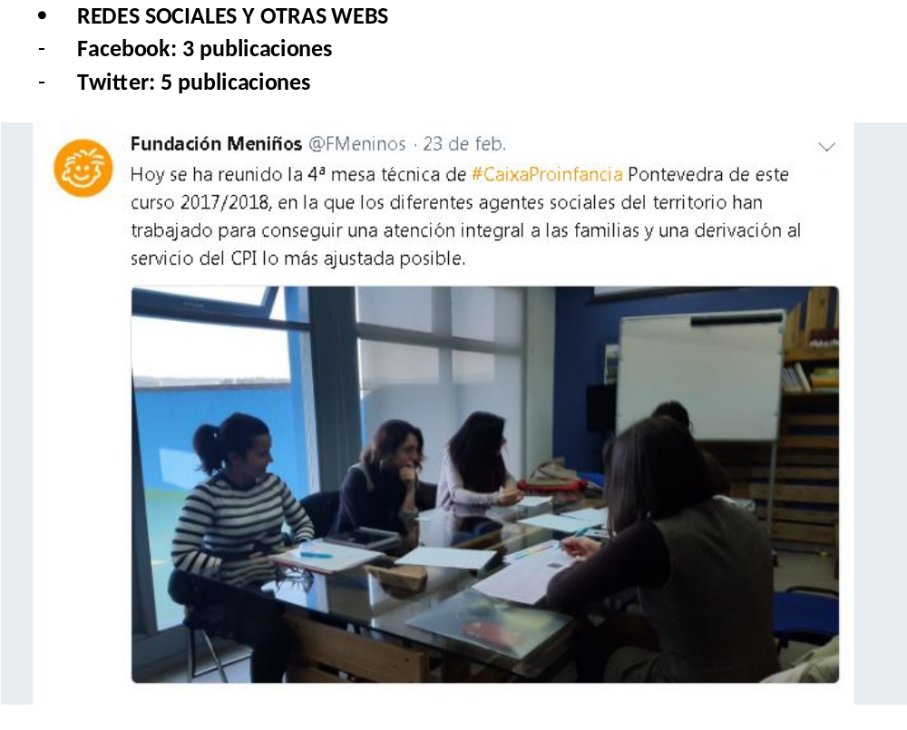
ACCIÓNS DE COMUNICACIÓN

Slide 24
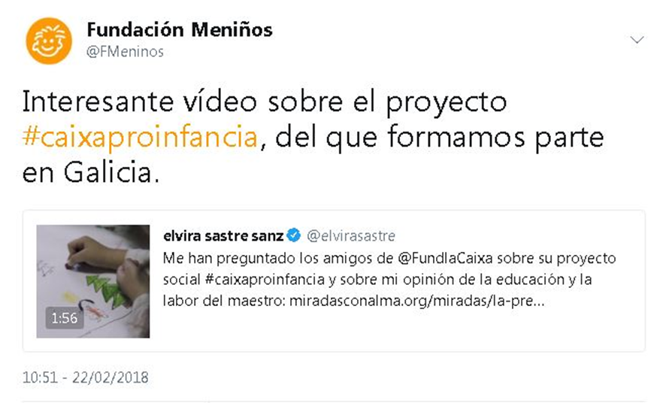
ACCIÓNS DE COMUNICACIÓN

Slide 25
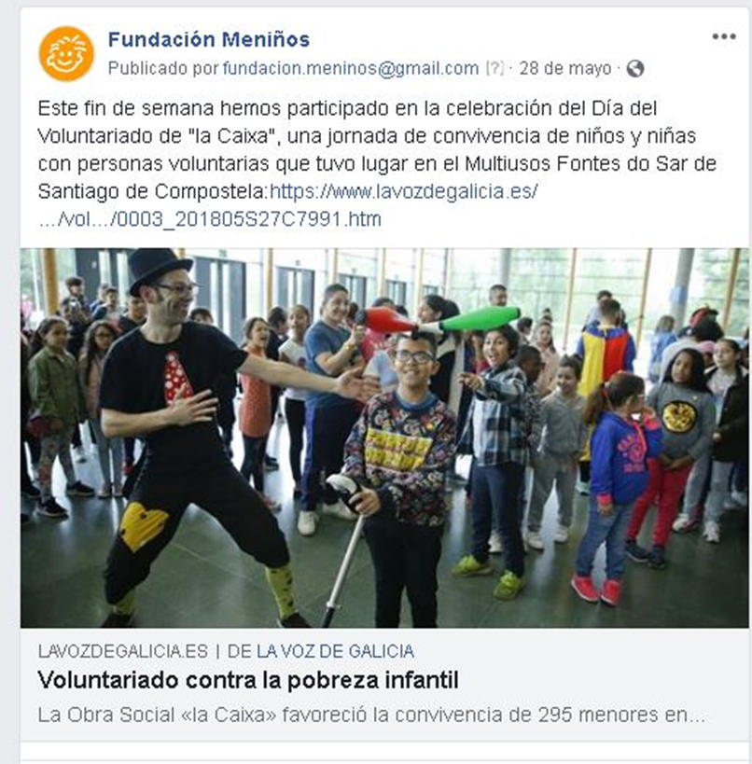
ACCIÓNS DE COMUNICACIÓN

Slide 26
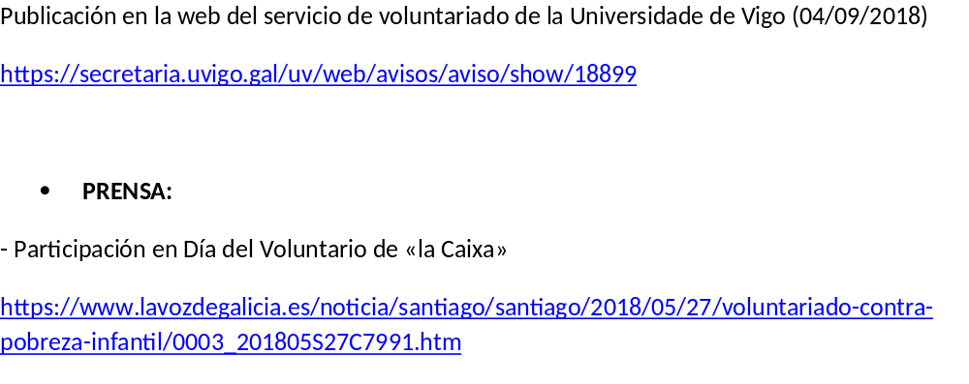
ACCIÓNS DE COMUNICACIÓN

Slide 27
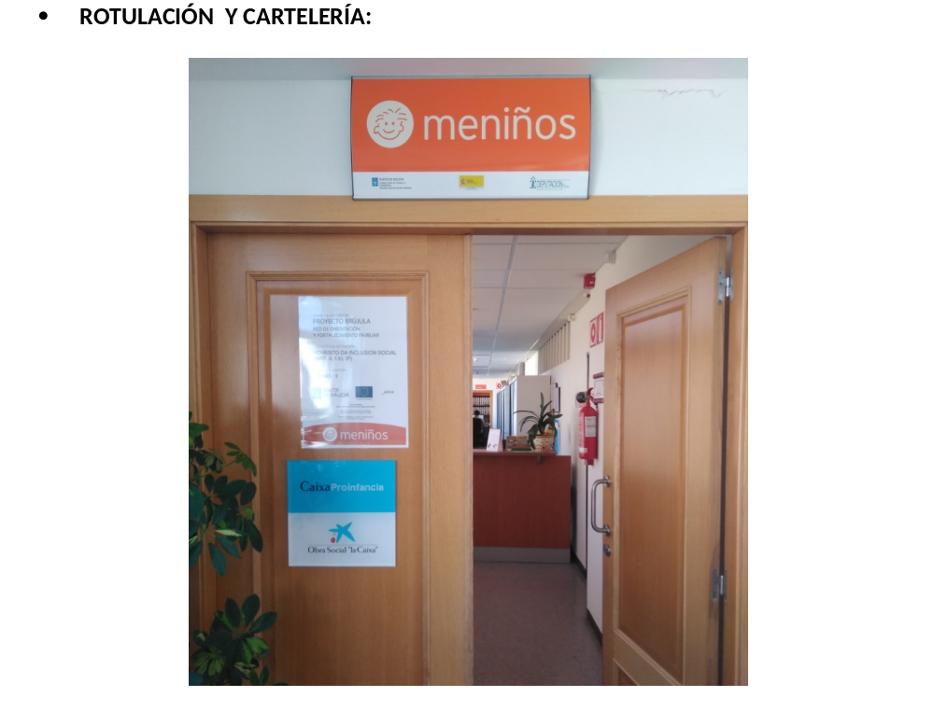
ACCIÓNS DE COMUNICACIÓN

Slide 28
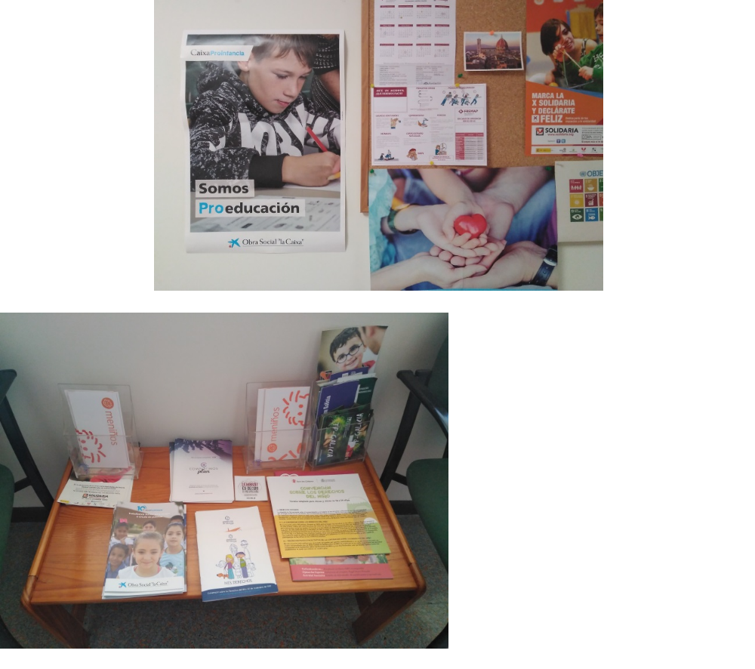
ACCIÓNS DE COMUNICACIÓN

Slide 29
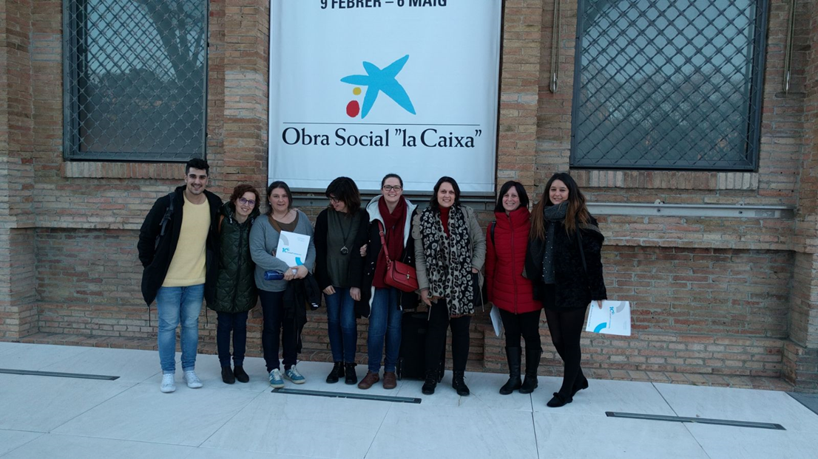
AMPLIAMOS A NOSA PARTICIPACIÓN
Asistimos ás Xornadas de Formación de Entidades Coordinadoras proporcionada pola “Fundació La Caixa” no mes de marzo de 2018 en Barcelona

Slide 30
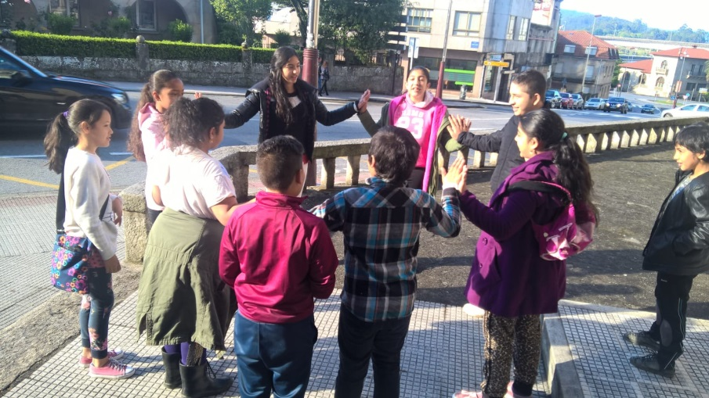
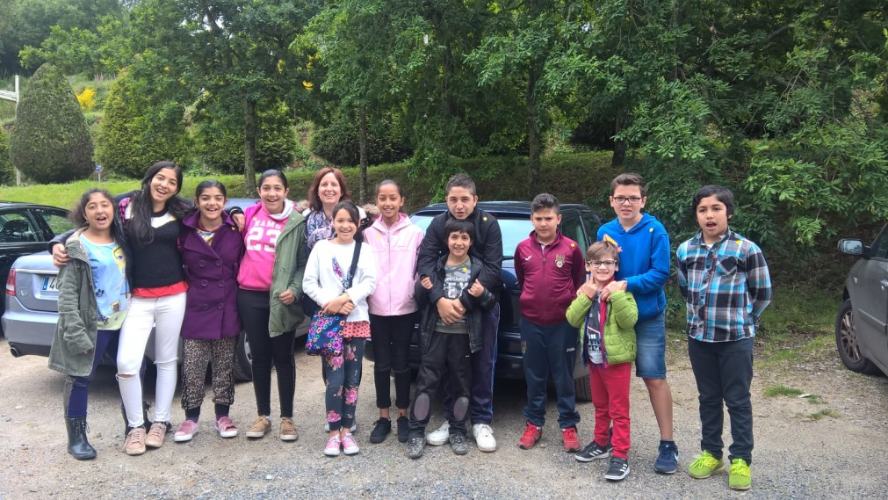
Participamos no Día do Voluntario da “Fundació La Caixa” no mes de maio en Santiago de Compostela, participaron 6 familias das que asistiron 6 nenas e 4 nenos.

Slide 31
No mes de maio participamos do estudo para a “Avaliación do impacto do programa CaixaProinfancia no éxito escolar na ESO” levado a cabo pola Facultade de Psicoloxía, Ciencias da Educación de do Deporte da Universidade Ramón Llull (Barcelona).
      4 familias
      4 nenas e 1 neno
        1 nena promociona a bacherelato
        1 nena promociona de curso na ESO
        1 nena repite curso na ESO
        1 nena abandona
        1 neno promociona a estudos universitarios

Slide 32
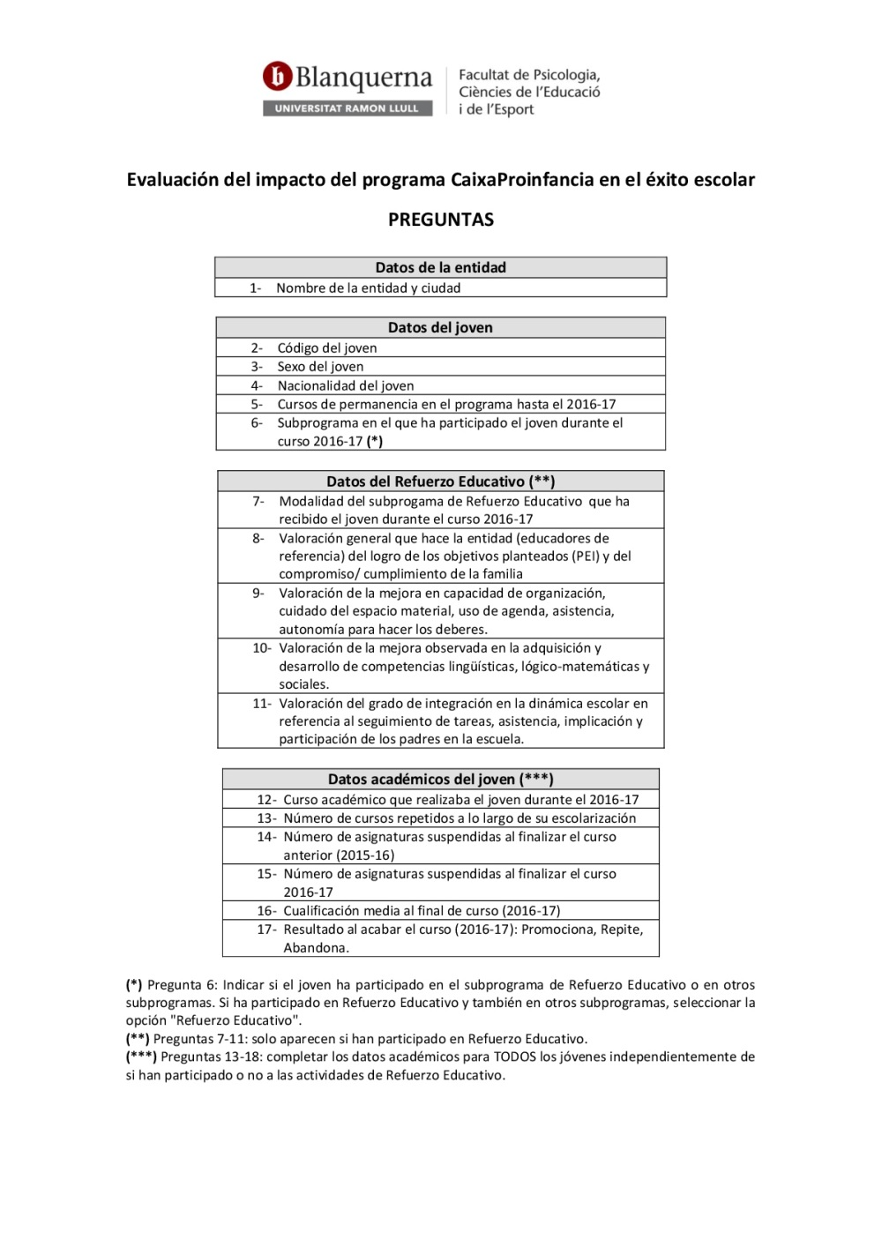

Slide 33
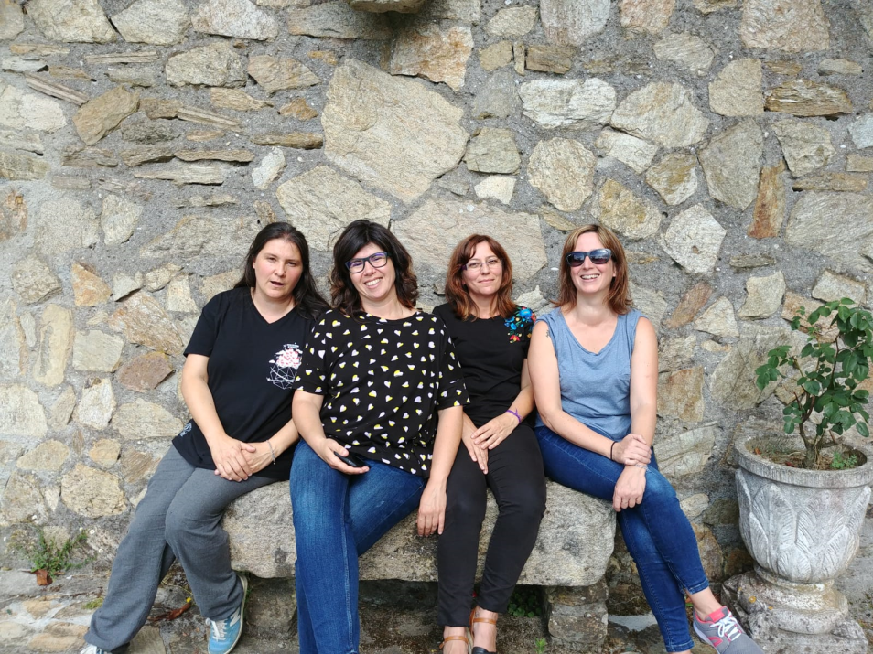
Aportamos a nosa experiencia no Grupo de Discusión do Programa Aprender Xuntos, Crecer en Familia que se desenvolveu en Santiago de Compostela o día 19 de xullo de 2018 promovido pola dirección científica do Programa CaixaProinfancia coa Universidade de Barcelona. Acompañounos unha familia (unha nai e o seu fillo) que participou deste programa durante o curso.

Slide 34
NOVIDADES CURSO 2018 - 2019
Establecemento de Mesas de Programa trimestrais cos axentes do territorio
Incorporación dunha nova entidade de acción social para o servizo de logopedia: ADAHPO
Inicio do Programa de Atencion a Vítimas de Violencia de Xénero a partir do curso 2019/2020

Slide 35
DESAFÍOS CUMPRIDOS
Chegamos a 50 familias derivadas
Consolidamos as actividades de ocio e tempo libre e de reforzo educativo
Implementamos o programa Crecendo Xuntos, aprender en familia
Melloramos o axuste dos plans de traballo para incrementar as sinerxias coas necesidades reais das familias
Ampliamos a área de actuación do programa
Realizamos a reunión de familias do programa segundo o previsto

Slide 36
RETOS PARA O NOVO CURSO
Manter a ratio de 50 familias
Establecer e consolidar as Mesas de Programa
Consolidar o programa Crecendo Xuntos, aprender en familia
Consolidar o sentido de “Rede” xunto con todos os axentes implicados

Slide 37
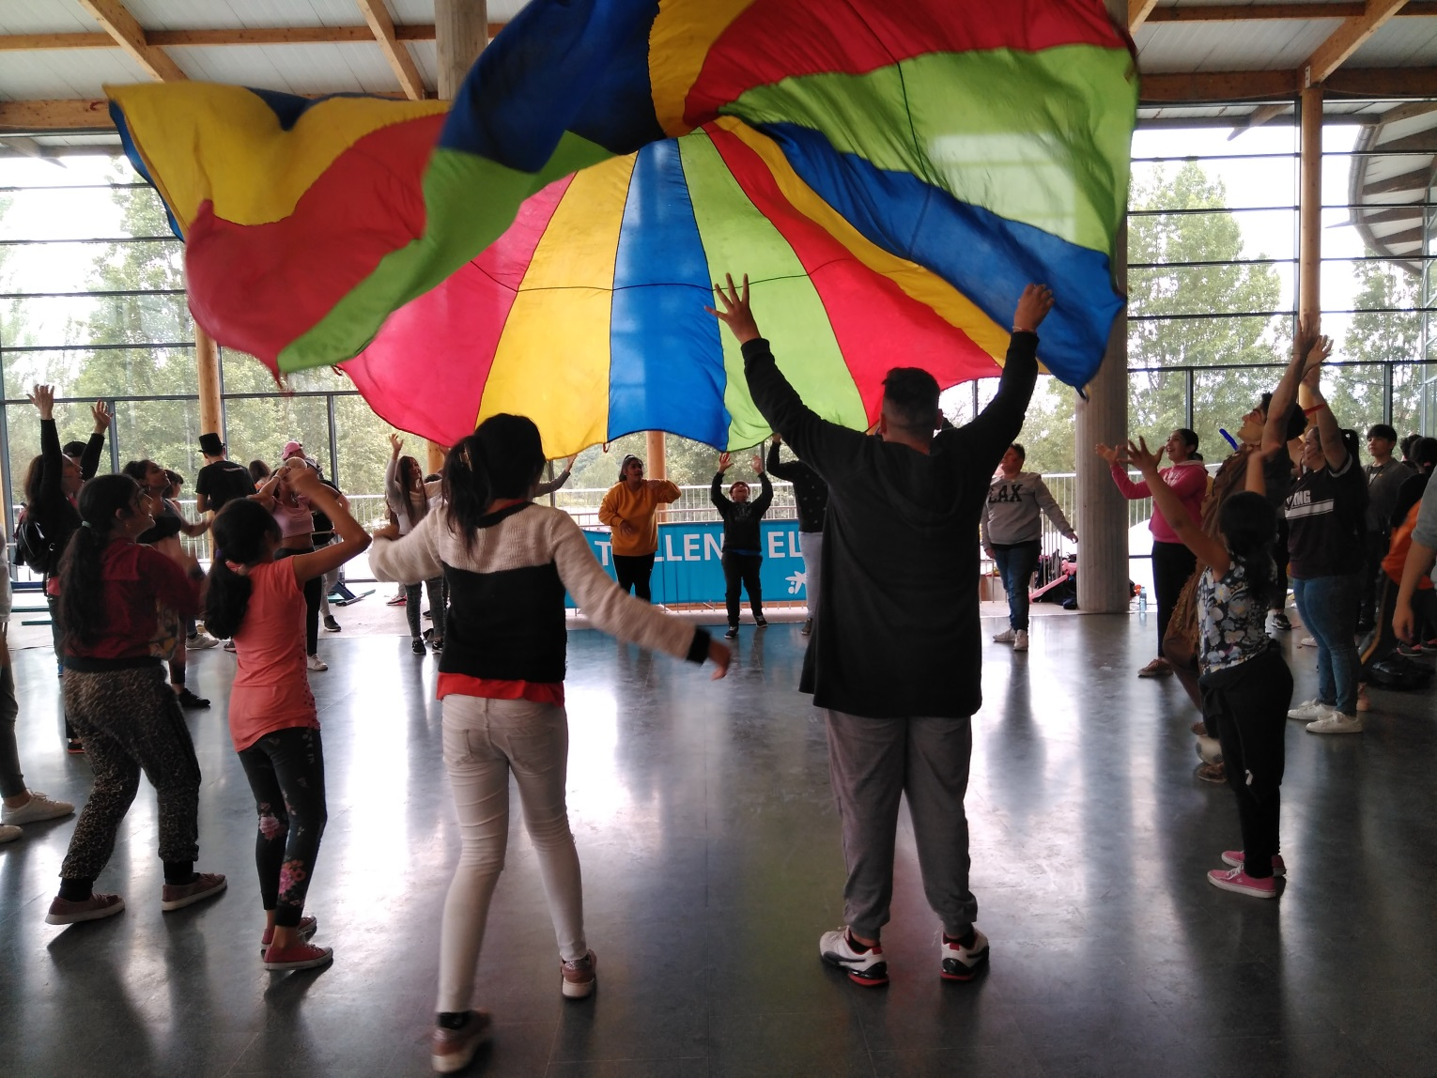
GRAZAS!!!!
Notes:
37

